Slide 1
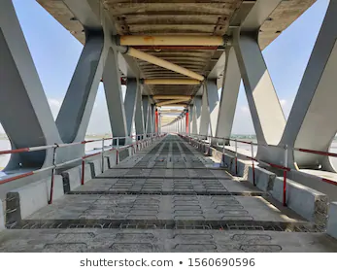
স্বাগতম

Slide 2
শিক্ষক পরিচিতি
দেওয়ান শফিকুল ইসলাম
সহকারী অধ্যাপক (সমাজ্কর্ম বিভাগ)
আটিয়া মহিলা মহাবিদ্যালয়
দেলদুয়ার, টাঙ্গাইল।

Slide 3
পাঠ পরিচিতি
শ্রেণী - একাদশ
বিষয় – সমাজকর্ম (প্রথম পত্র)
সময় – ১২.০০ ঘটিকা
তারিখ – ০৯-১২-২০২০ খ্রিঃ

Slide 4
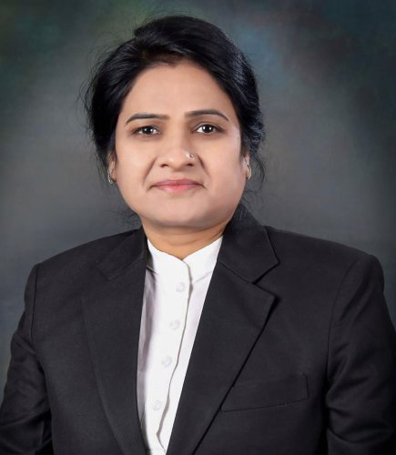
নিচের ছবিগুলো দেখে তোমাদের ধারণা করতে হবে আজকের পাঠের বিষয়। তাহলে ছবিগুলো একনজর দেখে ঠিক করি আজকের পাঠের বিষয়।

Slide 5
পাঠ ঘোষণা
পেশা
বৃত্তি

Slide 6
শিখন ফল
পেশা সম্পর্কে ধারণা করতে পারবে
পেশা ও বৃত্তির পার্থক্য নির্ণয় করতে পারবে
বৃত্তি সম্পর্কে ধারণা করতে পারবে
পেশা ও বৃত্তির সম্পর্ক বিশ্লেষণ করতে পারবে

Slide 7
পাঠ উপস্থাপন
‘পেশা’ শব্দটি ফারসি ভাষা থেকে উদ্ভূত। পেশার ইংরেজি প্রতি শব্দ হলো Profession. এটি ল্যাটিন শব্দ Professor থেকে এসেছে। যার অর্থ হলো “To make a public declaration.’’ জ্ঞানের বিভিন্ন শাখায় জ্ঞান অর্জন করে সেই জ্ঞানকে কাজে লাগিয়ে যে জীবিকা নির্বাহ করা হয় তাই পেশা।
Social Welfare Dictionary – তে বলা হয়েছে, “ পেশা হলো বিশেষায়িত শিক্ষা, দক্ষতা ও কৌশলভিত্তিক একটি বৃত্তি, যা সাধারণ মূলনীতি ও বিশেষ নৈতিক মানদন্ড দ্বারা পরিচালিত।”
যেমন – শিক্ষক, উকিল, ডাক্তার, ইঞ্জিনিয়ার ইত্যাদি।
জীবিকা নির্বাহের জন্য সমাজ স্বীকৃত যে কোন অর্থনৈতিক কর্মকান্ডকে বৃত্তি বলে। বৃত্তির ইংরেজি প্রতিশব্দ “Occupation.”
সাধারণ জ্ঞানবুদ্ধিসম্পন্ন ব্যাক্তির জীবন ধারনের উপায় ও অবলম্বনকে বৃত্তি বলে।
যেমন – কুলি, মজুর, রিক্সাচালক, অদক্ষ শ্রমিক ইত্যাদি।

Slide 8
পেশা ও বৃত্তির পার্থক্য
পেশা | বৃত্তি
১। জীবিকা নির্বাহের জন্য নির্দিষ্ট বৈশিষ্ট্য, দক্ষতা, মূল্যবোধ ও ব্যবহারিক জ্ঞানভিত্তিক অর্থনৈতিক কর্মকান্ডকে পেশা বলে। ২। প্রাতিষ্ঠানিক জ্ঞানের প্রয়োজন আছে। ৩। তাত্ত্বিক ও ব্যবহারিক জ্ঞানের প্রয়োজন আছে। ৪। জবাবদিহিতা আবশ্যক। ৫। পেশাগত প্রতিষ্ঠান আছে। ৬। প্রতিটি পেশারই স্বতন্ত্র মূল্যবোধ ও নৈতিক মানদন্ড আছে। ৭। পেশা অবশ্যই জনকল্যাণমূলক। ৮। পেশা ইচ্ছা করলেই পরিবর্তন করা যায় না। | ১। জীবিকা নির্বাহের জন্য যে কোন অর্থনৈতিক কর্মকান্ডকে বৃত্তি বলে। ২। প্রাতিষ্ঠানিক জ্ঞানের প্রয়োজন নাই। ৩। তাত্ত্বিক ও ব্যবহারিক জ্ঞানের প্রয়োজন নাই। ৪। জবাবদিহিতা আবশ্যক নয়। ৫। পেশাগত প্রতিষ্ঠান নাও থাকতে পারে। ৬। স্বতন্ত্র মূল্যবোধ ও নৈতিক মানদন্ড প্রয়োজন নাই। ৭। বৃত্তি জনকল্যাণমূলক নাও হতে পারে। ৮। বৃত্তি ইচ্ছা করলেই পরিবর্তন করা যায়।

Slide 9
পেশা ও বৃত্তির সম্পর্ক
১। উভয়ই সেবা কাজ।
২। দুটিই উপার্জনমূখী।
৩। শ্রম আবশ্যক।
৪। উন্নয়নে অবদান রাখে।
৫। পরিচিতি।

Slide 10
মূল্যায়ন
পেশা বলতে কী বুঝ?
পেশা ও বৃত্তির পার্থক্য উল্লেখ কর।
বৃত্তি বলতে কী বুঝ?
পেশা ও বৃত্তির সম্পর্ক বিশ্লেষণ কর।

Slide 11
বাড়ির কাজ
তোমাদের বাড়ির কাছে ১০জন ব্যক্তির তথ্য সংগ্রহ করবে-
নাম-
পিতার নাম-
মাতার নাম-
ঠিকানা-
পেশা/বৃত্তি-
কোথায় কাজ করে-

Slide 12
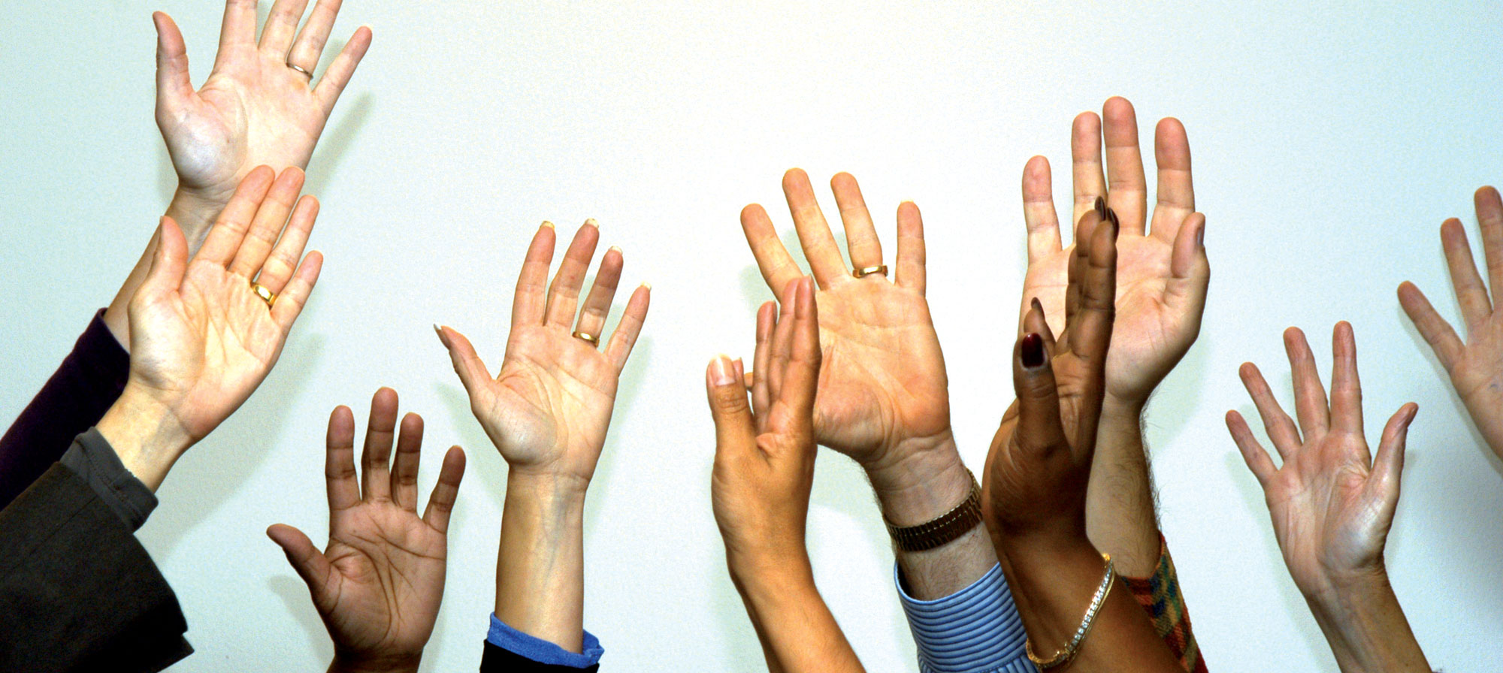
ab¨ev`

